Slide 1
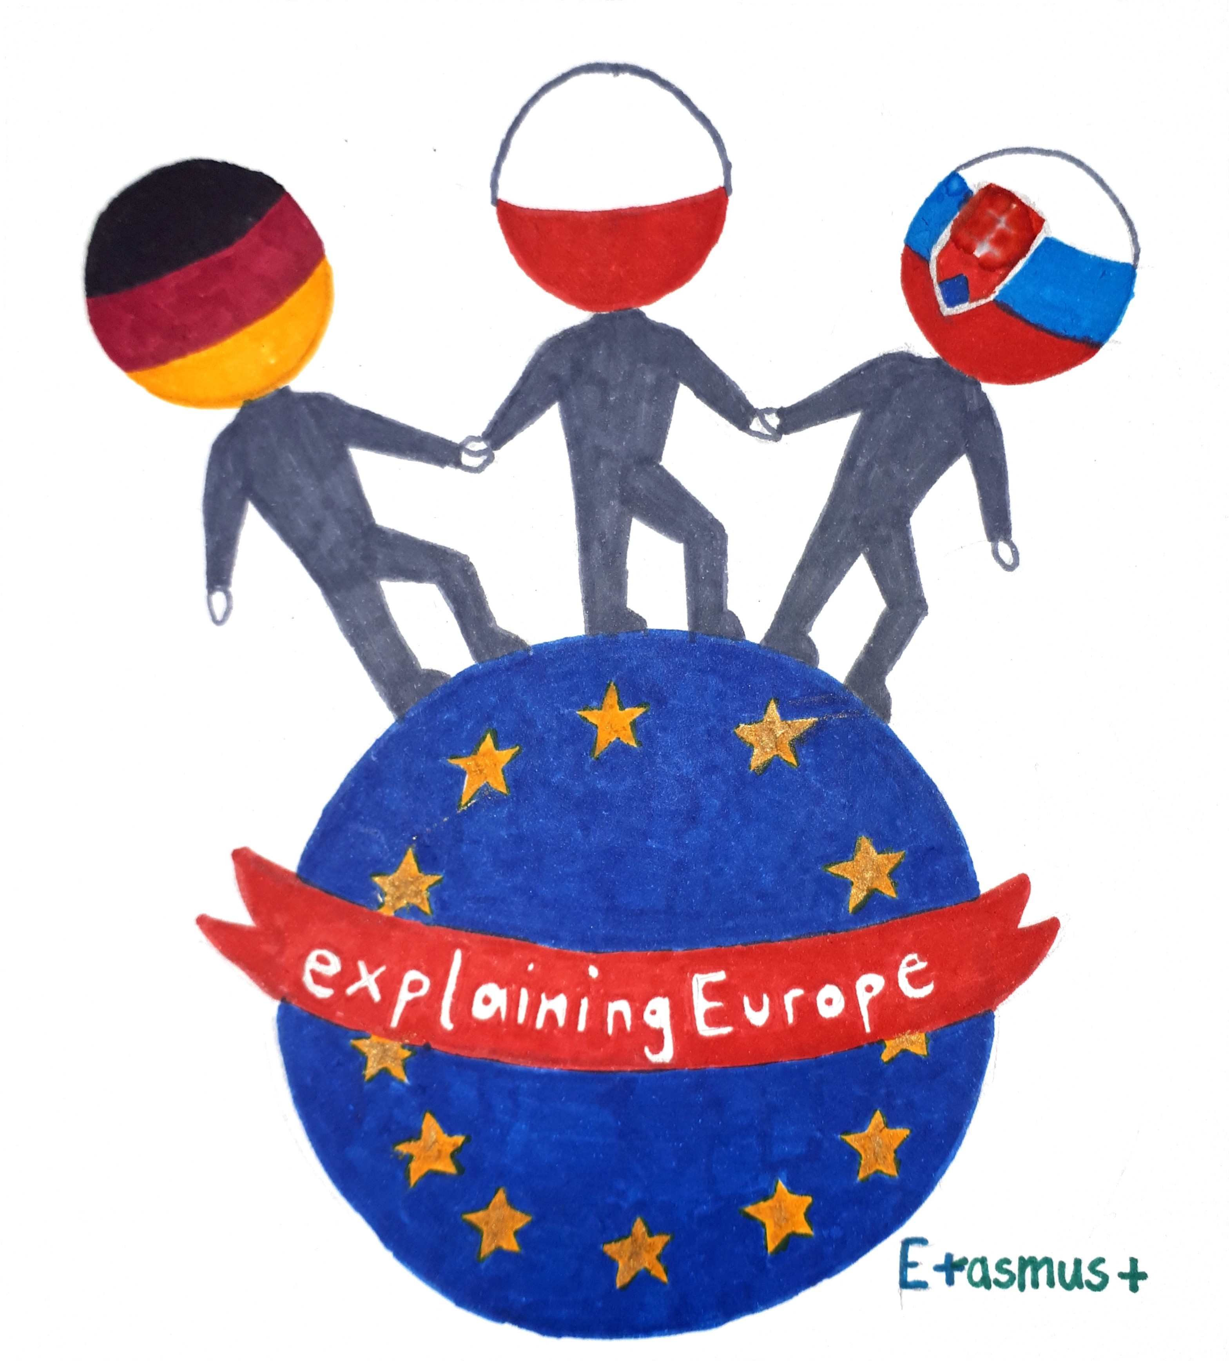
Projekt Erasmus+ “explaining- europe“
Číslo projektu: 2019-1-DE03-KA229-060092_2

Slide 2
Online a domáce vyučovanie
V tomto interaktívnom PowerPointe je vysvetlený koncept digitálneho vyučovania a analyzovaný proces domáceho vzdelávania v období pandémie. Môžete sa pohybovať kliknutím na jednotlivé polia.
Ďalšia fólia

Slide 3
Prehľad
Čo je digitálne vyučovanie?
Štruktúra dobrého domáceho vyučovania
Proces domáceho vyučovania
Späť na úvodnú stránku

Slide 4
Čo je digitálne učenie sa?
Prezenčné vyučovanie
Digitálne vyučovanie
Online-vyučovanie / domáce vyučovanie
Žiaci a učitelia sú doma
Vyučovanie sa koná prostredníctvom online-stretnutí/ online-hodín
Žiaci a učitelia sú v triedach
Zahŕňa digitálne a nie digitálne vyučovanie v škole
Žiaci a učitelia sú v triedach
Na vyučovaní sa používa technika
Späť
Ďalej

Slide 5
Štruktúra dobrého domáceho vyučovania
Teória
Praktická implementácia
Žiaci a učitelia majú:
na vyučovanie k dispozícii prístroje, ako napr. PC, Laptop, IPad/Tablet.
stabilné internetové pripojenie z domu.
dostatočné znalosti práce na internete, aby sa mohli zúčastniť vyučovania online.
Žiakom a učiteľom, ktorým chýba technické vybavenie, bude toto vybavenie poskytnuté k dispozícii.
Pred začiatkom domáceho vyučovania budú účastníkom poskytnuté návody na používanie jednotlivých platforiem.
63% opýtaných žiakov malo technické problémy.
37% žiakov malo problém porozumieť učiteľovi.
Kvalita technického vybavenia bola závislá od vlastných prístrojov žiakov.
Diagramm einblenden
Späť na prehľad
Ďalej

Slide 6
Štruktúra dobrého domáceho vyučovania
Theorie
Praktická implementácia
Schüler und Lehrer haben:
Für den Unterricht geeignete Geräte zur Verfügung (z.B. PC, Laptop, IPad/Tablet)
Eine stabile Internetverbindung zuhause
Ausreichende Computerkenntnisse zur Teilnahme am Online-Unterricht
Schülern und Lehrern, denen technische Ausrüstung fehlt, wird diese zur Verfügung gestellt
Vor Beginn des Homeschoolings werden Einweisungen für die benutzten Plattformen angeboten
63% opýtaných žiakov malo technické problémy.
37% žiakov malo problém porozumieť učiteľovi.
Kvalita technického vybavenia bola závislá od vlastných prístrojov žiakov.
Diagramm ausblenden
Späť na prehľad
Ďalej

Slide 7
Proces dobrého domáceho vyučovania
Štruktúra vyučovania
Podiel reálneho času učenia sa
Klíma učenia sa
Jasnosť obsahu
Zmysluplná komunikácia
Pripravené prostredie
Rôznorodosť metód
Očakávané výsledky
Inteligentné precvičovanie
Individuálna podpora
10 kritérií dobrého vyučovania
Späť na prehľad

Slide 8
Jasná štruktúra vyučovania
Teória
Praktická implementácia
77% žiakov považovalo online-vyučovanie nie vždy za dobre štrukturované.
Pre online výučbu budú upravené a doplnené pravidlá pre výučbu.
Učiteľ vytvára pre žiakov denné/týždenné rozvrhy práce.
Rodičia spolu so žiakmi upravujú:
čas jedenia
čas učenia sa
čas spánku
Štruktúra vyučovania nebola dostatočne upravená pre domáce vyučovanie.
Diagramm einblenden
Späť k procesu
Späť na prehľad
Ďalej

Slide 9
Jasná štruktúra vyučovania
Teória
Praktická implementácia
Pre online výučbu budú upravené a doplnené pravidlá pre výučbu.
77% žiakov považovalo online-vyučovanie nie vždy za dobre štrukturované.
Štruktúra vyučovania nebola dostatočne upravená pre domáce vyučovanie.
Učiteľ vytvára pre žiakov denné/týždenné rozvrhy práce.
Rodičia spolu so žiakmi upravujú:
čas spánku
čas jedenia
čas učenia sa
Diagramm ausblenden
Späť k procesu
Späť na prehľad
Ďalej

Slide 10
Podiel reálneho času na učenie sa
Teória
Praktická implementácia
Podiel reálneho času učenia sa výrazne klesol v porovnaní s prezenčnou výučbou:
Skutočný čas učenia znamená čas výučby, ktorý zostáva po organizačných záležitostiach.
V domácom vzdelávaní: 69 % študentov odhadlo podiel skutočného času učenia na menej ako 70 %.
Pri prezenčnej forme: 69 % študentov odhadlo podiel skutočného času učenia na viac ako 70 %.
Ak je to možné, vyučujúci vybavuje organizačné záležitosti mimo vyučovacieho času.
Študenti a učitelia opravujú technické problémy pred vyučovaním.
Diagramm einblenden
Späť k procesu
Späť na prehľad
Ďalej

Slide 11
Podiel reálneho času na učenie sa
Teória
Praktická implementácia
Podiel reálneho času učenia sa výrazne klesol v porovnaní s prezenčnou výučbou:
Skutočný čas učenia znamená čas výučby, ktorý zostáva po organizačných záležitostiach.
Pri prezenčnej forme: 69 % študentov odhadlo podiel skutočného času učenia na viac ako 70 %.
V domácom vzdelávaní: 69 % študentov odhadlo podiel skutočného času učenia na menej ako 70 %.
Ak je to možné, vyučujúci vybavuje organizačné záležitosti mimo vyučovacieho času.
Študenti a učitelia opravujú technické problémy pred vyučovaním.
Diagramm ausblenden
Späť k procesu
Späť na prehľad
Ďalej

Slide 12
Klíma učenia sa
Teória
Praktická implementácia
V triede vládne rešpekt a spravodlivosť.
Žiaci prevezmú zodpovednosť.
Dohodnuté pravidlá každý dodržiava.
Rodičia pochvália prácu žiakov a pomáhajú pri problémoch.
Odpadli spoločné prestávky.
63% žiakov uviedlo, že stratili kontakt k mnohým svojim spolužiakom.
Diagramm einblenden
Späť k procesu
Späť na prehľad
Ďalej

Slide 13
Klíma učenia sa
Teória
Praktická implementácia
V triede vládne rešpekt a spravodlivosť.
Odpadli spoločné prestávky.
63% žiakov uviedlo, že stratili kontakt k mnohým svojim spolužiakom.
Študenti preberajú zodpovednosť.
Dohodnuté pravidlá dodržiavajú všetci.
Rodičia odmeňujú žiakov za ich prácu a pomoc pri problémoch.
Diagramm ausblenden
Späť k procesu
Späť na prehľad
Ďalej

Slide 14
Jasnosť obsahu
Teória
Praktická implementácia
Na vysvetlenie obsahu učiteľ používa digitálne prostriedky.
Výučba obsahu bola podobná ako na nedigitálnych prezenčných hodinách.
77 % študentov malo problémy aspoň v jednom predmete.
V matematike malo problémy 55 % opýtaných.
Učiteľ pravidelne kladie otázky triede, aby zistil, či obsah žiaci pochopili.
Študenti sa dozvedajú…
... prečo sa učia určité témy.
... ktoré tematické oblasti na seba nadväzujú.
Späť k procesu
Späť na prehľad
Ďalej

Slide 15
Zmysluplná komunikácia
Teória
Praktická implementácia
Učiteľ zapája žiakov do plánovacích procesov.
Komunikácia prebiehala výlučne prostredníctvom videokonferencií a textových kanálov.
Diskusie medzi študentom a učiteľom sledujú jasný cieľ a spoločné pravidlá rozhovoru.
Pravidlá diskusie pre chaty sú dohodnuté samostatne.
Študenti pravidelne pracujú v skupinových miestnostiach.
91 % študentov uviedlo, že v prípade akýchkoľvek otázok sa mohli obrátiť na učiteľa.
Oddeľovacie miestnosti by sa mohli použiť na skupinovú prácu prostredníctvom použitých platforiem.
Diagramm einblenden
Späť k procesu
Späť na prehľad
Ďalej

Slide 16
Zmysluplná komunikácia
Teória
Praktická implementácia
Učiteľ zapája žiakov do plánovacích procesov.
Komunikácia prebiehala výlučne prostredníctvom videokonferencií a textových kanálov.
91 % študentov uviedlo, že v prípade akýchkoľvek otázok sa mohli obrátiť na učiteľa.
Oddeľovacie miestnosti by sa mohli použiť na skupinovú prácu prostredníctvom použitých platforiem.
Diskusie medzi študentom a učiteľom sledujú jasný cieľ a spoločné pravidlá rozhovoru.
Pravidlá diskusie pre chaty sú dohodnuté samostatne.
Študenti pravidelne pracujú v skupinových miestnostiach.
Diagramm ausblenden
Späť k procesu
Späť na prehľad
Ďalej

Slide 17
Rôznorodosť metód
Teória
Praktická implementácia
Vyučovacie metódy učiteľa sú rôznorodé.
Vždy sú prispôsobené príslušnému vzdelávaciemu cieľu a téme .
Nemenili sa náhodne.
Rodičia povzbudzujú svoje dieťa pracovať samostatne.
Konzultovať so spolužiakmi.
Spýtať sa učiteľa pri problémoch s porozumením.
80 % študentov uviedlo, že ich učitelia používali pri online vyučovaní rôzne metódy.
Učiteľ mohol zdieľať svoju obrazovku a zobrazovať to isté ako na prezenčných hodinách.
Diagramm einblenden
Späť k procesu
Späť na prehľad
Ďalej

Slide 18
Rôznorodosť metód
Teória
Praktická implementácia
Vyučovacie metódy učiteľa:
80 % študentov uviedlo, že ich učitelia používali pri online vyučovaní rôzne metódy.
Učiteľ mohol zdieľať svoju obrazovku a zobrazovať to isté ako na prezenčných hodinách.
sú rôznorodé.
vždy sú prispôsobené príslušnému vzdelávaciemu cieľu a téme.
pracovať samostatne.
konzultovať so spolužiakmi.
spýtať sa učiteľa v prípade problémov s porozumením.
Rodičia povzbudzujú svoje dieťa:
Diagramm ausblenden
Späť k procesu
Späť na prehľad
Ďalej

Slide 19
Individuálna podpora
Teória
Praktická implementácia
Učiteľ
Webové kamery študentov často neboli aktivované, aby sa šetrila šírka pásma internetu.
uznáva silné a slabé stránky študentov.
ku každému študentovi pristupuje osobne.
je trpezlivý.
pravidelne zhromažďuje analýzy stavu učenia sa.
Učiteľ a študent
vymieňajú si pravidelne osobne informácie.
poskytujú nepretržitú vzájomnú spätnú väzbu.
Osobné rozhovory medzi študentmi a učiteľmi prebiehali príliš zriedkavo alebo úplne chýbali.
65 % študentov uviedlo, že v domácom vzdelávaní nebol obsah dostatočne vysvetlený.
Diagramm einblenden
Späť k procesu
Späť na prehľad
Ďalej

Slide 20
Individuelles Fördern
Teória
Praktická implementácia
Učiteľ
Webové kamery študentov často neboli aktivované, aby sa šetrila šírka pásma internetu.
uznáva silné a slabé stránky študentov.
ku každému študentovi pristupuje osobne.
je trpezlivý.
pravidelne zhromažďuje analýzy stavu učenia sa.
Učiteľ a študent
vymieňajú si pravidelne osobne informácie.
poskytujú nepretržitú vzájomnú spätnú väzbu.
Osobné rozhovory medzi študentmi a učiteľmi prebiehali príliš zriedkavo alebo úplne chýbali.
65 % študentov uviedlo, že v domácom vzdelávaní nebol obsah dostatočne vysvetlený.
Diagramm ausblenden
Späť k procesu
Späť na prehľad
Ďalej

Slide 21
Inteligentné precvičovanie
Teória
Praktická implementácia
Žiaci…
51 % študentov sa sťažovalo na nedostatok času na zadanie.
...sa učia dôležité stratégie učenia sa.
....podporujú ich učitelia a rodičia.
Učitelia a rodičia monitorujú pokroky žiakov.
11 % študentov uviedlo, že nerobili vôbec žiadnu domácu úlohu.
Spätná väzba učiteľa bola často nedostatočná.
Diagramm einblenden
Späť k procesu
Späť na prehľad
Ďalej

Slide 22
Inteligentné precvičovanie
Teória
Praktická implementácia
Žiaci…
51 % študentov sa sťažovalo na nedostatok času na zadanie.
11 % študentov uviedlo, že nerobili vôbec žiadnu domácu úlohu.
Spätná väzba učiteľa bola často nedostatočná.
...sa učia dôležité stratégie učenia sa.
....podporujú ich učitelia a rodičia.
Učitelia a rodičia monitorujú pokroky žiakov.
Diagramm ausblenden
Späť k procesu
Späť na prehľad
Ďalej

Slide 23
Jasné očakávania výsledkov
Teória
Praktická implementácia
Očakávania študentov sú jasne a transparentne definované.
Priama spätná väzba výsledkov, ako sú napríklad dotazy, bola eliminovaná.
Učiteľ sleduje výkon študentov počas bežnej praxe.
Učiteľ po dokončení úlohy dáva žiakom jasnú spätnú väzbu.
Žiakom chýbala neustála spätná väzba učiteľa.
Po dokončení úloh 66 % študentov nevedelo, čo by mali nabudúce zlepšiť.
Diagramm einblenden
Späť k procesu
Späť na prehľad
Ďalej

Slide 24
Jasné očakávania výsledkov
Teória
Praktická implementácia
Očakávania študentov sú jasne a transparentne definované.
Priama spätná väzba výsledkov, ako sú napríklad dotazy, bola eliminovaná.
Učiteľ sleduje výkon študentov počas bežnej praxe.
Učiteľ po dokončení úlohy dáva žiakom jasnú spätnú väzbu.
Žiakom chýbala neustála spätná väzba učiteľa.
Po dokončení úloh 66 % študentov nevedelo, čo by mali nabudúce zlepšiť.
Diagramm ausblenden
Späť k procesu
Späť na prehľad
Ďalej

Slide 25
Pripravené prostredie
Teória
Praktická implementácia
Pracovisko študentov je navrhnuté zmysluplne.
54 % študentov bolo vyrušovaných doma rodinnými príslušníkmi.
Informácie sú poskytované rodičom a žiakom.
Študenti a učitelia aktivujú svoje kamery v triede, aby bola hodina osobnejšia.
Študentské kamery sa často z technických príčin neaktivovali.
Diagramm einblenden
Späť k procesu
Späť na prehľad
Ďalej

Slide 26
Pripravené prostredie
Theorie
Praktická implementácia
Der Arbeitsplatz der Schüler wird sinnvoll gestaltet
Dafür werden für Eltern und Schüler Informationen bereitgestellt
Schüler und Lehrer aktivieren im Unterricht ihre Kameras, um den Unterricht persönlicher zu gestalten
54 % študentov bolo vyrušovaných doma rodinnými príslušníkm.
Študentské kamery sa často z technických príčin neaktivovali.
Diagramm ausblenden
Späť k procesu
Späť na prehľad
Ďalej

Slide 27
Na tvorbe a preklade tohto materiálu sa podieľal tím žiakov
z Gymnázia Ľudovíta Štúra vo Zvolene
na Slovensku.

